Slide 1
第10章 CC2530内部Flash读写应用

Slide 2
本章简介
1、内部Flash介绍
2、相关寄存器
3、开发实验
4、拓展题

Slide 3
1、内部Flash介绍
内部Flash是什么？
内部Flash，其实就是单片机内部的内存。
闪存就是在断电情况下仍能保持所存储的数据信息的存储器
内存数据删除不是以单个的字节为单位而是以固定的区块为单位，这样闪存就比EEPROM的更新速度快。
现在的单片机（这点不理解可以跳过，只要知道他是一个存储器就行
RAM主要是做运行时数据存储器,
FLASH主要是程序存储器,
EEPROM主要是用以在程序运行保存一些需要掉电不丢失的数据

Slide 4
1、内部Flash介绍
嵌入式Flash存储器包括多达128 页面，每页有2048 个字节
Flash存储器分为2048 字节的Flash页面，Flash页面是存储器内可擦除的最小单元，而32 位字是可以写入Flash的最小可写单元
xdata 指单片机里的Flash存取器，Flash相对单片机里的RAM属于外部存取器，虽其结构位置装在单片机中，所以搂主误解为xdata一定是放在单片机外面，其是xdata是放在相对RAM的外面，而flash正是相对RAM外面

Slide 5
1、内部Flash介绍
工作流程介绍：
1、选择FLASH区域 如选BANK7 MEMCTR |= 0x07
2、读取数据（因数据实际存放在BANK7中，因此需要绝对访问
3、擦除数据
4、写数据
3.1、关中断 EA=0;
4.1、清DMA状态标识
3.2、查询flash控制器是否就绪FCTL.BUSY ==1
4.2、选择DMA通讯通道
3.3、选择要擦除的页FADDRH[7:1]
4.3、配置FLASH地址
3.4、启动擦除FCTL.ERASE = 1
4.4、启动写 FCTL.WRITE = 1
3.5、等待擦除完成FCTL.BUSY == 0
4.5、等待写完成FCTL.BUSY == 0
3.6、开中断 EA = 1;

Slide 6
2、相关寄存器
Flash控制寄存器 FCTL
位 | 名称 | 复位 | R/W | 描述
7 | BUSY | 0 | R | 代表写入或者擦除操作。当设置WRITE 或ERASE 位时设置该标志。 0： 没有活跃的写入或擦除操作。 1： 有活跃的写入或擦除操作。
6 | FULL |  | R /H0 | 写缓存满状态。 0：写缓存可以接受更多数据。 1：写缓存满了。
5 | ABORT | 0 | R /H0 | 中止状态。当一个写操作或页面擦除中止时设置该位。当访问页面被锁时操作中止。当一个写或页面擦除开始清除中止位。
4 | - | 0 | R | 保留
3:2 | CM[1:0] | 01 | R/W | 缓存模式。 00：缓存禁用。 01：缓存使能。 10：缓存使能，预取模式。 11：缓存使能，实时模式。
1 | WRITE | 0 | R/W1/H0 | 写。开始在FADDRH:FADDRL 给定的位置写字。
0 | ERASE | 0 | R/W1/H0 | 页面擦除。擦除通过FADDRH[7:1]给出的页。
CM：禁用缓存会增加功耗，降低性能。预取对大多数应用程序提高了性能高达33%，代价是可能增加了功耗。实时模式提
供可预见的闪存读访问时间；执行时间等于缓存禁用模式下的时间，但是功耗较低。注意：读出的值总是代表当前缓
存模式。写一个新的缓存模式启动一个缓存模式改变请求，可能需要一些时钟周期才能完成。如果有一个当前缓存改
变请求正在进行，写这个寄存器被忽略。
WRITE：位保持1 直到写完成。清除该位表示擦除已经完成，即已经超时或中止。如果ERASE 也设置为1，在写之前执行
FADDRH[7:1]寻址的整个页面的一个页面擦除。当ERASE 是1，设置WRITE 为1 不起作用。
FULL：闪存写期间当4 个字节已经被写入FWDATA，设置该标志。写缓存满了不接受更多数据，即当设置FULL 标志时写
入FWDATA 被忽略。当写缓存重新准备好接收4 个更多字节，清除FULL 标志。该标志仅在CPU 用于写闪存时需要。
ERASE：位保持1 直到写完成。清除该位表示擦除已经完成，即已经超时或中止。当WRITE 是1，设置ERASE 为1 不起作用。

Slide 7
2、相关寄存器
MEMCTR– 存储器仲裁控制
位 | 名称 | 复位 | R/W | 描述
7：4 | - | 0000 | R0 | 保留
3 | XMAP | 0 | R /W | XDATA 映射到代码。当设置了这一位，SRAM XDATA 区域从 0x0000 到(SRAM_SIZE-1) 映射到 CODE 区域的 0x8000 到 (0x8000 + SRAM_SIZE – 1) 。这使得程序代码从 RAM 执行。 0 ： SRAM 映射到 CODE 功能禁用 1 ： SRAM 映射到 CODE 功能使能
2:0 | XBANK[2：0] | 000 | R /W | XDATA 区选择。控制物理闪存存储器的哪个代码区映射到 XDATA 区域(0x8000 – 0xFFFF)。当设置为0，映射到根部区。 有效设置取决于设备的闪存大小。写一个无效设置被忽略，即不会更新XBANK[2:0] 。 32-KB 版本：只能是 0 （即总是映射到根部区） 64-KB 版本： 0-1 128-KB 版本： 0-3 256-KB 版本： 0-7

Slide 8
2、相关寄存器
Flash写数据寄存器FWDATA
位 | 名称 | 复位 | R/W | 描述
7:0 | FWDATA[7:0] | 0x00 | R0/W | 闪存写数据。当FCTL.WRITE为1时才能写该寄存器。
Flash地址高字节寄存器FADDRH
位 | 名称 | 复位 | R/W | 描述
7:0 | FADDRH[7:0] | 0x00 | R/W | 页面地址/闪存字地址的高位字节，位[7:1]将选择要访问的页面。(因为总的页面就128页，只要7位就够）
Flash地址低字节寄存器FADDRL
位 | 名称 | 复位 | R/W | 描述
7:0 | FADDRL[7:0] | 0x00 | R/W | 页面地址/闪存字地址的低位字节。

Slide 9
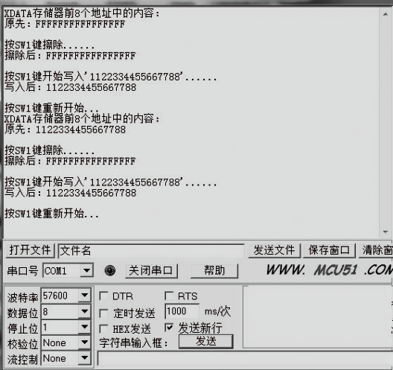
3、开发实验
实验要求：
向CC253x片内FLASH BANK7的前8个字节写入8字节数据。写入之前，先进行相应的FLASH页(112页)擦除，然后通过DMA FLASH写操作进行数据的写入。

Slide 10
3、开发实验
实验分析
1、输出一行字
2、读取原有的数据并输出
3、擦除flash操作
4、读取flash数据并输出
5、判断是够按下按钮
6、写flash操作并输出
7、按下按键从新开始

Slide 11
3、开发实验
开始实验。。。。。。

Slide 12
4、拓展题
题1：
此任务程序设计点按sw1键开始Flash写、擦除，修改代码实现：
①按下sw1时，进行Flash写、擦除，松开sw1停止操作。
②进行Flash操作时LED1灯闪烁（周期1s）；停止操作，则LED1灯灭

Slide 13




谢谢！

